Slide 1
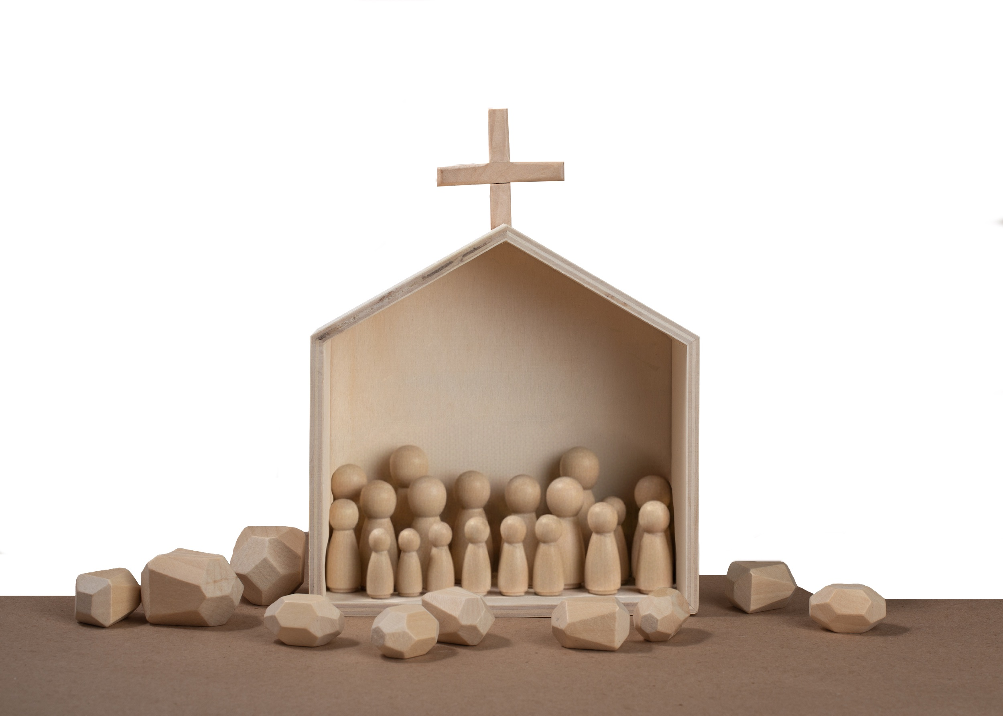

Lección 2
EL BIENESTAR FÍSICO Y ESPIRITUAL
Daniel 1.8-17; 1 Timoteo 4.7-8
«Ejercítate en la piedad; porque el ejercicio corporal para poco es provechoso, pero la piedad para todo aprovecha, pues tiene promesa de esta vida presente, y de la venidera».
1 Timoteo 4.7b-8

Slide 2

Reflexionar en torno a la importancia de cultivar y fomentar la salud integral y cómo ésta se vincula como parte de nuestro compromiso hacia el prójimo.
Identificar las acciones que debemos seguir cuando nuestros principios y valores se ven amenazados en medio de contextos adversos y hostiles. Evaluar la actitud y la determinación de Daniel ante las exigencias de los cambios culturales y religiosos debido a la imposición de una nueva realidad histórica, social y política.
Analizar los consejos que Pablo da a Timoteo para el alcance de una auténtica salud física y espiritual.

Slide 3

Fábulas profanas: En el contexto de Timoteo se refiere a cuentos o narraciones supersticiosas o culturales, las cuales se decía que se transmitían por «viejas» a las nuevas generaciones.

Slide 4

Daniel 1.8-9
RVR
8 Daniel propuso en su corazón no contaminarse con la porción de la comida del rey ni con el vino que él bebía; pidió, por tanto, al jefe de los eunucos que no se le obligara a contaminarse.
9 Puso Dios a Daniel en gracia y en buena voluntad con el jefe de los eunucos;
VP
8 Pero Daniel se propuso no contaminarse con la comida y el vino del rey, y pidió al jefe del servicio de palacio que no le obligara a contaminarse con tales alimentos.
9 Por obra de Dios, el jefe del servicio de palacio vio con buenos ojos a Daniel,

Slide 5
Daniel 1.10-11
RVR
10 y el jefe de los eunucos dijo a Daniel: —Temo a mi señor el rey, que asignó vuestra comida y vuestra bebida; pues luego que él vea vuestros rostros más pálidos que los de los muchachos que son semejantes a vosotros, haréis que el rey me condene a muerte.
11 Entonces dijo Daniel a Melsar, a quien el jefe de los eunucos había puesto sobre Daniel, Ananías, Misael y Azarías:
VP
10 pero le dijo: —Tengo miedo de mi señor, el rey. Él me ha dicho lo que ustedes deben comer y beber, y si los ve con peor aspecto que los otros jóvenes, serán ustedes la causa de que el rey me condene a muerte.
11 Daniel habló entonces con el mayordomo a quien el jefe del servicio de palacio había encargado el cuidado de Daniel, Ananías, Misael y Azarías, y le dijo:

Slide 6
Daniel 1.12-13
RVR
12 —Te ruego que hagas la prueba con tus siervos durante diez días: que nos den legumbres para comer y agua para beber.
13 Compara luego nuestros rostros con los rostros de los muchachos que comen de la porción de la comida del rey, y haz después con tus siervos según veas.
VP
12 —Ruego a usted que haga una prueba con estos servidores suyos: ordene usted que durante diez días nos den de comer solamente legumbres, y de beber solamente agua.
13 Pasado ese tiempo, compare usted nuestro aspecto con el de los jóvenes alimentados con la misma comida que se sirve al rey, y haga entonces con nosotros según lo que vea.

Slide 7
Daniel 1.14-15
RVR
14 Consintió, pues, con ellos en esto, y probó con ellos durante diez días.
15 Y al cabo de los diez días pareció el rostro de ellos mejor y más robusto que el de los otros muchachos que comían de la porción de la comida del rey.
VP
14 El mayordomo estuvo de acuerdo, y durante diez días hizo la prueba con ellos.
15 Pasados los diez días, el aspecto de ellos era más sano y más fuerte que el de todos los jóvenes que comían de la comida del rey.

Slide 8
Daniel 1.16-17
RVR
16 Así, pues, Melsar se llevaba la porción de la comida de ellos y el vino que habían de beber, y les daba legumbres.
17 A estos cuatro muchachos, Dios les dio conocimiento e inteligencia en todas las letras y ciencias; y Daniel tuvo entendimiento en toda visión y sueños.
VP
16 Así pues, el mayordomo se llevaba la comida y el vino que ellos tenían que comer y beber, y les servía legumbres.
17 A estos cuatro jóvenes, Dios les dio inteligencia y entendimiento para comprender toda clase de libros y toda ciencia. Daniel entendía además el significado de toda clase de visiones y sueños.

Slide 9
1 Timoteo 4.7-8
RVR
7 Desecha las fábulas profanas y de viejas. Ejercítate para la piedad,
8 porque el ejercicio corporal para poco es provechoso, pero la piedad para todo aprovecha, pues tiene promesa de esta vida presente y de la venidera.
VP
7 Pero no hagas caso de cuentos mundanos y tontos. Ejercítate en la piedad;
8 pues aunque el ejercicio físico sirve para algo, la piedad es útil para todo, porque tiene promesas de vida para el presente y para el futuro.

Slide 10

Nuestra responsabilidad como creyentes debe estar orientada en identificar e implementar aquellos deberes hacia el prójimo, la familia y la comunidad, hacia Dios y la humanidad en general que nos impone la fe en nuestro Señor Jesucristo.
El amor, la lealtad y la obediencia al Señor no se pueden dividir o fraccionar. Es un sentimiento que involucra la totalidad de la vida.
El autor de la epístola de Santiago no percibe una fe auténtica y verdadera sin la práctica de la misericordia impulsada por el amor. La fe intelectual o teórica no le sirve bien a nadie, ni al que la proclama ni a quien va dirigida.

Slide 11
La dignidad del ser humano no debe ser violentada bajo ninguna circunstancia y sí valorarla como iguales, creados a imagen y semejanza de Dios (Génesis 1.26-27).
Un pueblo o una nación saludable y educada de manera integral y en todas sus dimensiones debe ser la aspiración de un buen gobierno y sus instituciones. Los fundamentos y principios sociales de la iglesia y de la sociedad en general deben descansar principalmente en estos dos asuntos.
La acción y la participación humana no puede ni debe estar ausente en el proceso milagroso de la fe.

Slide 12
Desde que se conoce la historia humana, la práctica de abusos de poder, invasión e imposición de usos y costumbres de las naciones fuertes contra las débiles ha sido un fenómeno que no se ha podido erradicar a pesar de la evolución y el desarrollo que se ha alcanzado en todas las prácticas del quehacer y pensamiento humano.
Una relectura del discurso de Jesús, contextualizado en nuestras realidades, nos conduciría hacia un mayor compromiso con los principios sociales de la iglesia.

Slide 13
Las creencias y los principios de la fe de la persona, tribu o nación constituyen terreno sagrado el cual ninguna fuerza exterior tiene derecho a intervenir para imponer la suya.
La creación de espacios de tolerancia, justicia, respeto y convivencia en una sociedad divergente debe ser fundamental en la búsqueda de la paz entre los pueblos y las personas que los forman.
Una sociedad enferma resulta disfuncional, lo que nos obliga a la búsqueda e implementación de programas orientados hacia el alcance de un sistema de salud integral que sea justo y equilibrado para todas las personas por igual.
La fe auténtica no intoxica ni discrimina; en cambio, afirma la esperanza para transformar el dolor en fuerza habilitadora para seguir adelante pese a las circunstancias.

Slide 14

Padre y Señor de las naciones, ayúdanos a velar por el bienestar físico y espiritual de nuestra iglesia y nuestra sociedad. Permite que tu mirada tierna y compasiva se torne a este mundo que se descompone en medio del dolor de las luchas fratricidas y entre pueblos hermanos. Danos fuerza y sabiduría para luchar contra el odio, el discrimen y la injusticia. Afirma en nosotros la vocación del servicio al prójimo y renuévanos cada día en el perdón que ofrece tu amor y tu gracia. En el nombre de Cristo oramos, amén.

